Slide 1

你所不知道的埔里奧秘-
紙對你有感覺 part 2

Slide 2
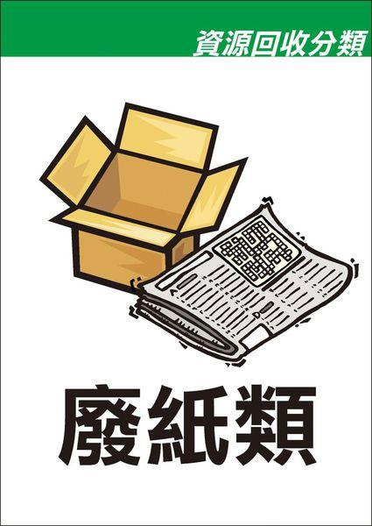

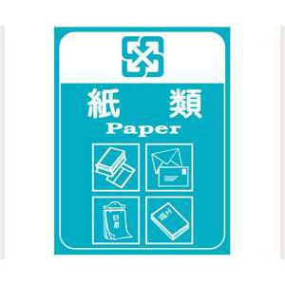

Slide 3
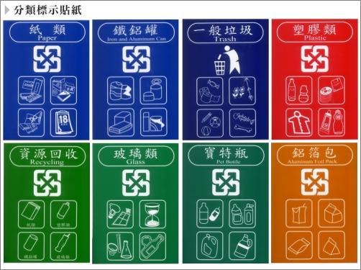

Slide 4

我 是 小 達 人

Slide 5
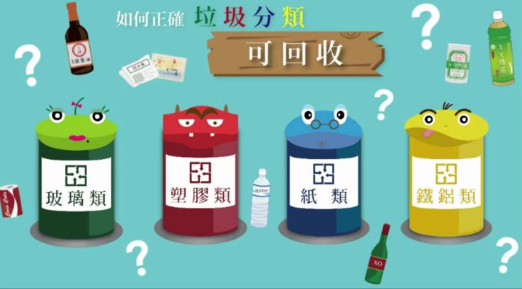

Slide 6
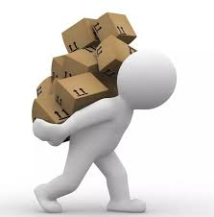

Slide 7

廢紙用處？

Slide 8

小預告

